Slide 1
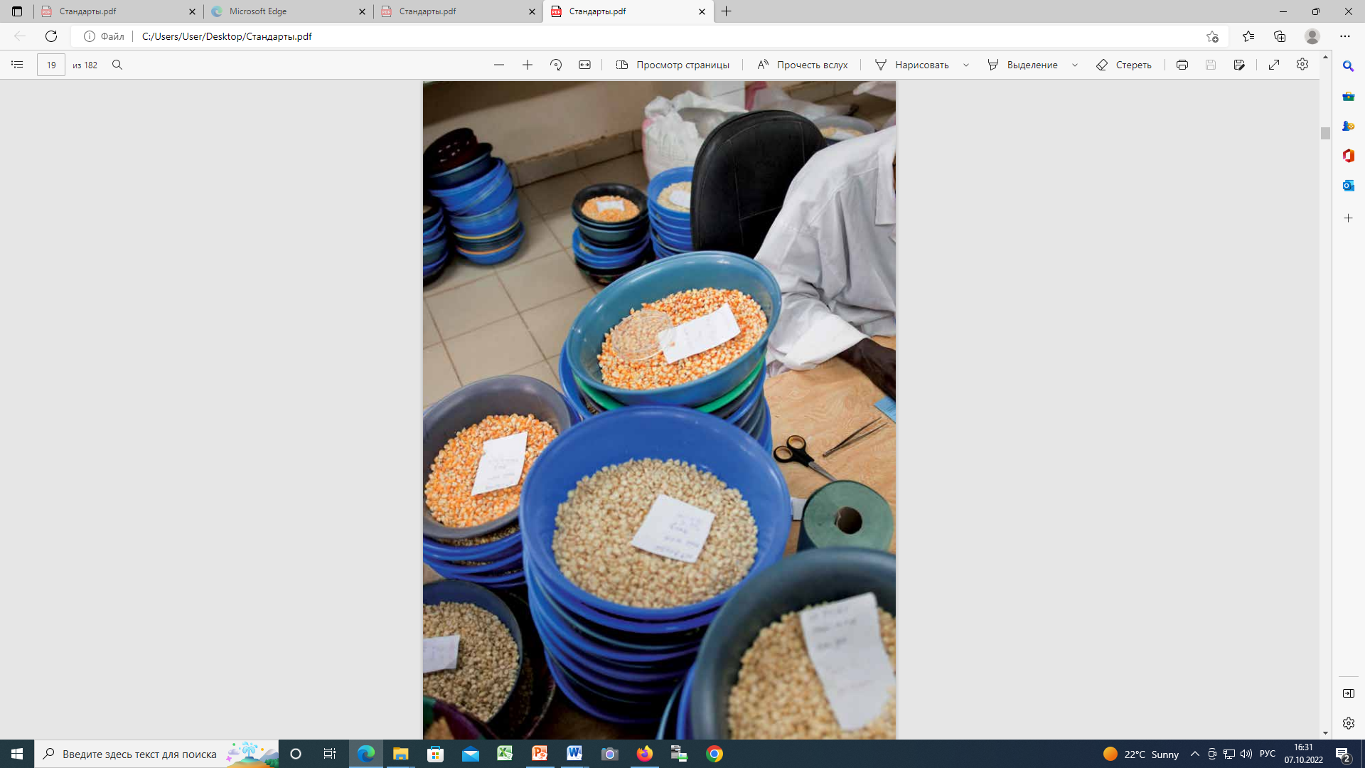
Министерство сельского хозяйства РК
Национальный аграрный научно-образовательный центр
Казахский НИИ земледелия и растениеводства
ПОЛОЖЕНИЕ О ГЕНЕТИЧЕСКОМ БАНКЕ СЕЛЬСКОХОЗЯЙСТВЕННЫХ РАСТЕНИЙ
РЕСПУБЛИКИ КАЗАХСТАН

Slide 2
ОБЩИЕ ПОЛОЖЕНИЯ
  Настоящее положение определяет порядок и правила работы Генетического банка сельскохозяйственных растений (далее – Генбанк РК).
  Единый Генбанк РК организован решением Правления НАО «Национального аграрного научно-образовательного центра» (далее – НАНОЦ) 2022г.
  Генбанк РК является структурным подразделением ТОО КазНИИ земледелия и растениеводства (далее Института), осуществляющим организацию и координацию работ с генетическими коллекциями растений и их диких сородичей.
  На базе Генбанк РК создается Национальная сетевая коллекция генетических ресурсов сельскохозяйственных растений
  В своей деятельности Генбанк РК руководствуется требованиями действующих законов Республики Казахстан «Об образовании», «О науке»; настоящим Положением и инструкциями о правах и обязанностях.
Генбанк РК возглавляет руководитель, который назначается на должность и освобождается от занимаемой должности Председателем Правления Института.
Юридический адрес: ул. Ерлепесова 1, п. Алмалыбак, Карасайский район, Алматинская область.

Slide 3
ОСНОВНАЯ ЦЕЛЬ И ЗАДАЧИ
Цель - обеспечение сохранения и использования генетических ресурсов сельскохозяйственных растений и диких сородичей для обеспечения продовольственной безопасности.
Задачи: пополнение, хранение, изучение и использование генетических ресурсов растений для обеспечения развития фундаментальных и прикладных исследований в области селекции, биотехнологии, молекулярной генетики, физиологии, биохимии в создании продуктивных, качественных и устойчивых сортов и гибридов сельскохозяйственных растений.
ОРГАНИЗАЦИОННАЯ СТРУКТУРА
Структура и численность сотрудников Генбанка РК определяются штатным расписанием, утвержденным Председателем Правления Института.

Slide 4
ОСНОВНЫЕ ПОНЯТИЯ
Коллекции мировых генетических ресурсов Генбанка;
2. Коллекционный образец; 3. Интродукционный каталог;
4. Временный и Постоянный каталог; 5. Держатель коллекций.
СОХРАНЯЕМЫЕ В КОЛЛЕКЦИЯХ ГЕНБАНКА КАТЕГОРИИ РАСТЕНИЙ
•местные сорта, используемые в традиционных агроэкосистемах;
•дикие и сорные виды - родичи культурных растений;
•селекционные сорта (возделываемые, снятые с производства или не вошедшие в государственные реестры рекомендованных к использованию сортов);
•ценные селекционные линии, источники и доноры хозяйственно-ценных признаков;
•особый генетический материал (мутанты, линии с идентифицированными аллелями генов, множественно маркированные линии, растительные формы, созданные методами генной и клеточной инженерии).

Slide 5
ТИПЫ КОЛЛЕКЦИЙ ГЕНБАНКА
• Базовые коллекции - включают образцы, внесенные в постоянный каталог и находящиеся на долгосрочном хранении в Генбанке РК (- 10°С - 18°С), а также образцы многолетних растений в полевых генбанках.
• Активные (рабочие) коллекции - образцы, среднесрочного хранения (+4°+6°С), для изучения и включения в НИР, обмена и других целей.
• Дублетные коллекции - образцы, продублированные в НИУ НАНОЦ для изучения и использования в научных и селекционных программах.
• Генетические коллекции - образцы, выявляющие наследственные отличия по одному или нескольким признакам.
• Стержневые коллекции - набор образцов, содержащих основное генетическое разнообразие вида.
• Возвратные коллекции - образцы, переданные на основе специальных соглашений из казахстанских, зарубежных и международных организаций на безопасное хранение в Генбанк РК, а также в международные центры. Ответственность за безопасное хранение образцов таких коллекций несет сохраняющая сторона.

Slide 6
ОРГАНИЗАЦИЯ ДЕЯТЕЛЬНОСТИ С КОЛЛЕКЦИЯМИ ГЕНБАНКА
Деятельность Генбанка РК включает следующие направления:
•развитие современной концепции, методов и технологий поиска, выявления мест сбора и мобилизации растительных ресурсов, необходимых для пополнения коллекций;
•пополнение видового и сортового генетического разнообразия коллекций культурных растений и их диких родичей путем экспедиционных сборов, выписки, обмена;
•формирование Генбанка мировых генетических ресурсов культурных растений и их диких родичей, оптимального по составу, структуре и генетическому разнообразию;
•мониторинг и поддержание всхожести сохраняемых в коллекциях образцов, их размножение, закладка на долгосрочное хранение и обеспечение гарантированного безопасного хранения;
•скрининг коллекционных образцов, выделение источников и доноров ценных генов, а также генетических коллекций по селекционно-значимым признакам для нужд селекции и производства;
•формирование и ведение унифицированных баз данных генетических ресурсов растений, а также информационно-поисковой системы для управления этими базами;
•обеспечение различных учреждений Казахстана коллекционными образцами и информацией о них для проведения научных исследований, селекционных работ и обучения;
•развитие международного сотрудничества на двусторонней и многосторонней основе и интеграция в мировую систему генбанков семян;
•подготовка кадров высшей квалификации в области сбора, сохранения и изучения мировых генетических ресурсов культурных растений и их диких родичей;
•информирование научной и широкой общественности о состоянии и достижениях в изучении и использовании генетических ресурсов культурных растений и их диких родичей в Казахстане и мире.
•научно-методическое руководство оганизациями - держателями коллекций, координация проводимых ими исследований, контроль за формированием, составом и условиями содержания образцов коллекций, а также их документированием.

Slide 7
  ПРАВА И ОБЯЗАННОСТИ ДЕРЖАТЕЛЕЙ КОЛЛЕКЦИЙ
  • Держателями и хранителями оригинальных и дублетных коллекций являются НИУ системы НАНОЦ в соответствии с Положением о казахстанских коллекциях генетических ресурсов культурных растений и их диких сородичей и гарантируют их надежное сохранение.
  • Держатели коллекций генетических ресурсов культурных растений и их диких родичей системы МСХРК осуществляют свою деятельность в тесном научно-методическом сотрудничестве с Генбанком РК и руководствуются положениями, инструкциями и руководящими документами по работе с коллекциями, разработанными Генбанком РК . Информация о находящихся в этих коллекциях образцах вносится в общереспубликанскую базу данных.
  • Ценные и уникальные образцы генетических ресурсов культурных растений и их диких родичей передаются в Генбанк на гарантированное безопасное дублетное хранение на основе специального соглашения о передаче коллекционного материала.

Slide 8
  Обязанности Нацгенбанка:
•непосредственно принимать участие в разработке законодательных, правовых и нормативных документов, определяющих механизмы формирования и управления коллекциями, правил и рекомендаций по их содержанию, хранению, доступу, передаче и использованию коллекционных образцов;
•координировать деятельность других держателей казахстанских коллекций на национальном и международном уровнях путем создания Координационного совета по генетическим ресурсам растений и тематических рабочих групп;
•разрабатывать методические указания по комплексу деятельности с коллекциями генетических ресурсов культурных растений и их диких родичей с последующим созданием на их основе унифицированного Руководства по работе с коллекциями;
•координировать создание общереспубликанской компьютерной базы данных образцов генетического разнообразия культурных растений, сохраняемых в виде живых коллекций, и вести их учет в масштабе всей страны.

Slide 9
  Функции (права) Генбанка РК:
•определять и охранять на основе национального и международного законодательства право материальной и интеллектуальной собственности на коллекции генетических ресурсов растений;
• осуществлять международное сотрудничество в области сбора, сохранения, изучения и рационального использования генетических ресурсов растений;
•разрабатывать и реализовывать мероприятия, направленные на сохранение и рациональное использование образцов коллекций Генбанка, в том числе сортов народной селекции на полях производителей сельскохозяйственной продукции, в крестьянских и фермерских хозяйствах, в садах;
•предоставлять аналитические справки и рекомендации соответствующим государственным органам о состоянии работ по сохранению и рациональному использованию генетических ресурсов растений, целесообразности сохранения агроэкосистем, в которых используются староместные сорта народной селекции, а также сохранения в природных условиях редких и исчезающих диких родичей культурных растений;
•широко пропагандировать необходимость сохранения, бережного и рационального использования генетических ресурсов растений с целью формирования общественного сознания и повышения информированности общества об экономической, стратегической, культурной и социальной значимости растительных ресурсов.
•на основе образцов, сохраняемых в коллекциях Генбанка РК, и в соответствии с Положением о коллекциях генетических ресурсов культурных растений и их диких родичей, создавать казахстанские коллекции всех категорий: национальные, исследовательско-селекционные, коммерческие, временные исследовательские и международные.
•Принимать на основе двусторонних и многосторонних соглашений образцы коллекций генетических ресурсов растений или целые коллекции от различных организаций с целью их хранения, в том числе дублетного и возвратного хранения, изучения, оценки, размножения, передачи третьим пользователям и использования в научных и селекционных программах;
•Представительствовать и участвовать в различных республиканских и международных организациях по генетическим ресурсам растений.

Slide 10
РЕГИСТРАЦИЯ И ИНФОРМАЦИОННОЕ ОБЕСПЕЧЕНИЕ ОБРАЗЦОВ КОЛЛЕКЦИЙ НАЦГЕНБАНКА
  Все образцы коллекций Генбанка РК документируются в соответствии с международными стандартами работы с генетическими ресурсами растений. Информация об образце сохраняется в виде баз данных и подразделяется на следующие категории:
•паспортные данные - базовая информация, включающая основные исходные сведения об образце;
•описательные данные — информация, об основных простых наследуемых характеристиках, проявление которых не зависит от условий внешней среды;
•оценочные данные - информация, включающая результаты всесторонней оценки сложных количественных признаков образца.
•местные традиционные знания — информация о растительных ресурсах, полученная у местного населения и из других доступных источников.
  Доступ пользователей к информации об образцах коллекций Генбанка регулируется законодательством Республики Казахстан, международными правовыми нормами об охране интеллектуальной собственности или специальными Положениями о доступе к информации и информационному обеспечению генетических ресурсов растений.

Slide 11
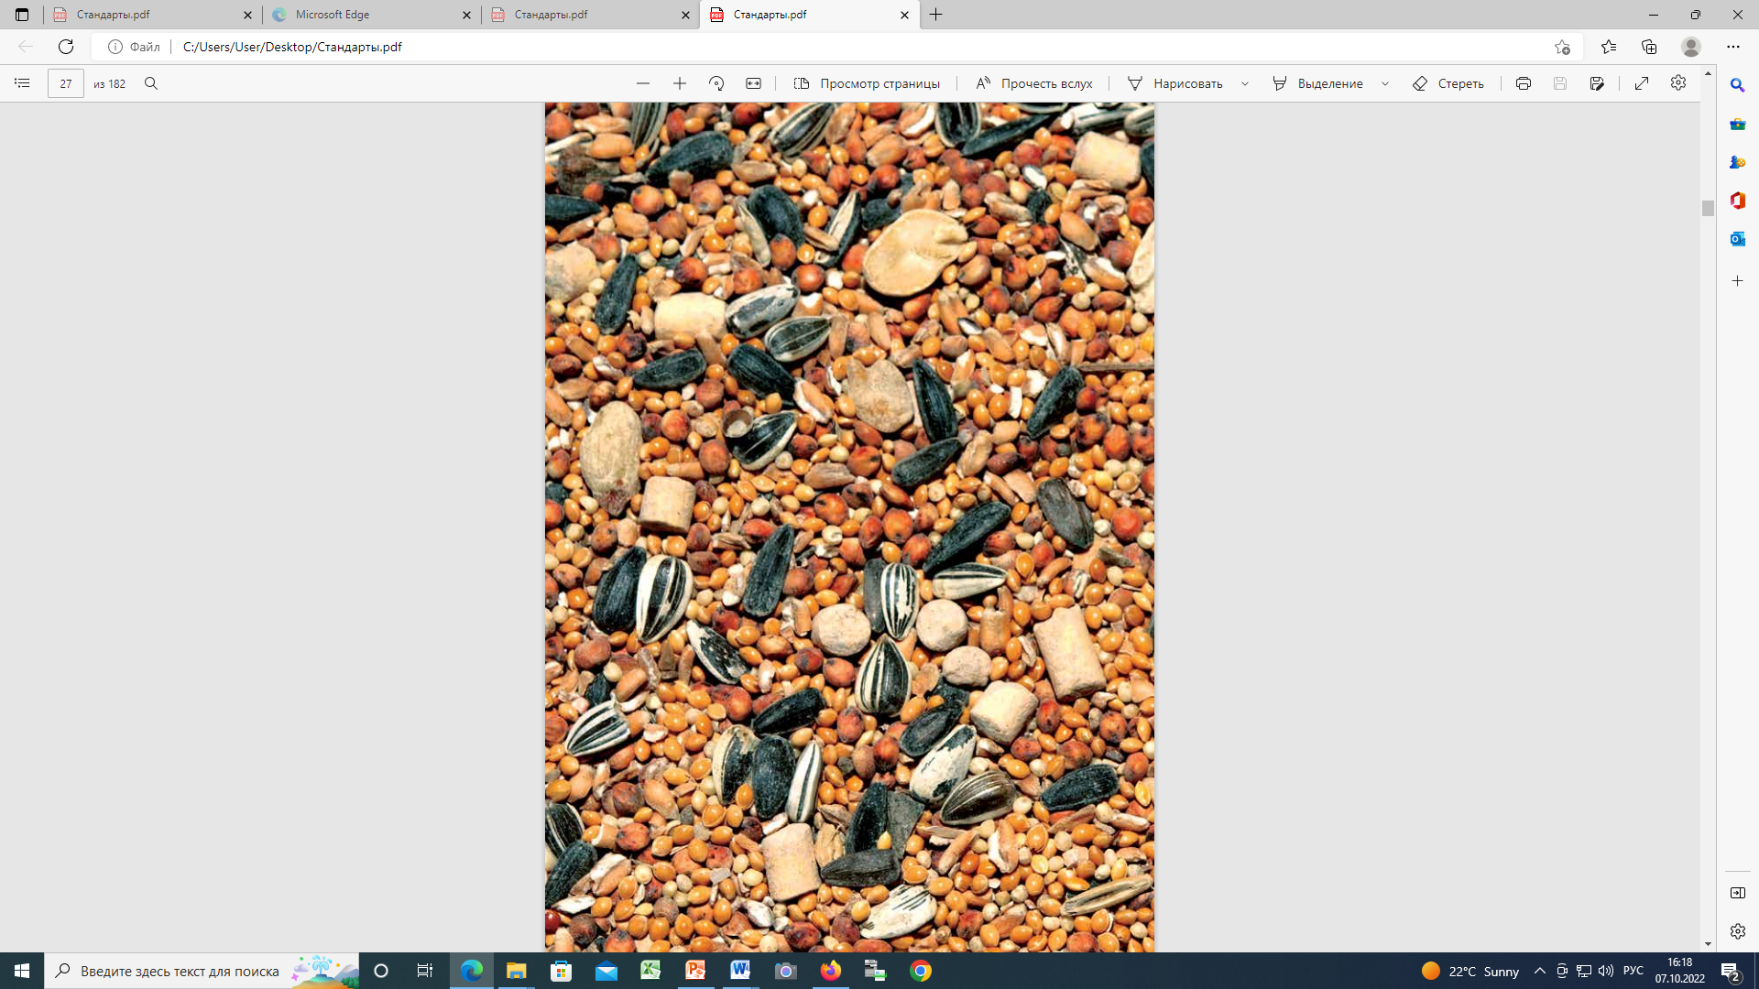
ПРАВОВОЙ СТАТУС КОЛЛЕКЦИЙ ГЕНБАНКА РК
  Коллекции мировых генетических ресурсов культурных растений Генбанка принадлежат РК, являются собственностью государства и общенародным достоянием.
  Право доступа к образцам коллекций Генбанка определяется на основе законодательства РК, специальными Положениями о доступе к генетическим ресурсам и информации о них, соответствующими международными договорами и конвенциями, подписанными и ратифицированными РК.
  Любая деятельность с образцами коллекций Генбанка должна гарантировать их сохранность.
  Деятельность с коллекциями и их образцами не должна наносить ущерба окружающей среде и регламентируется настоящим Положением, Руководством работы с генными банками генетических ресурсов сельскохозяйственных растений, специальными положениями, руководствами и методическими указаниями Генбанка , законодательством РК, а также осуществляется с учетом правил, не противоречащих Казахстанскому законодательству.
  Земли, на которых осуществляется деятельность по сохранению, размножению и изучению образцов коллекций генетических ресурсов культурных растений и их диких родичей, имеют статус особо ценных земель, для охраны которых устанавливается особый правовой режим согласно статьям об особо ценных землях и особо охраняемых территориях Земельного кодекса РК и Закона РК «Об охране окружающей среды».
  Общепризнанные принципы и нормы международного права и международные соглашения применяются в соответствии с особенностями национальной правовой системы РК при регулировании отношений в области генетических ресурсов растений.
ФИНАНСОВОЕ ОБЕСПЕЧЕНИЕ ДЕЯТЕЛЬНОСТИ С КОЛЛЕКЦИЯМИ ГЕНБАНКА РК
Все работы, связанные со сбором, размножением и сохранением в живом виде коллекций генбанка в полном объеме должны обеспечиваться государственным бюджетным финансированием.
  Дополнительными источниками финансирования могут являться доходы от инновационной деятельности, средства от реализации контрактов и договоров, казахстанских и международных научных грантов, спонсорская помощь и пожертвования, средства от коммерческой деятельности, не противоречащей законодательству Республики Казахстан.

Slide 12


Slide 13
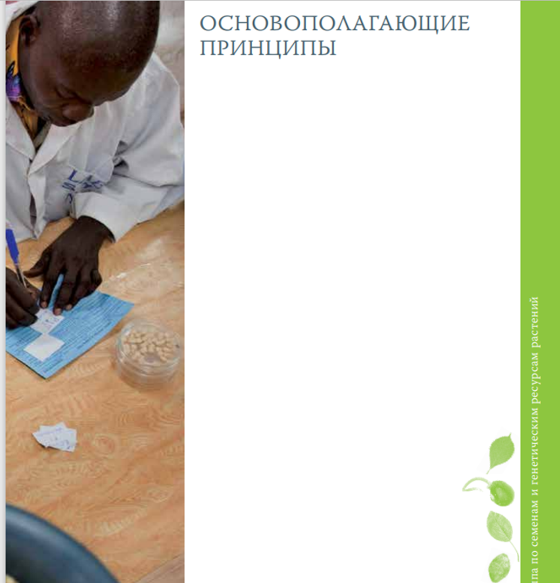
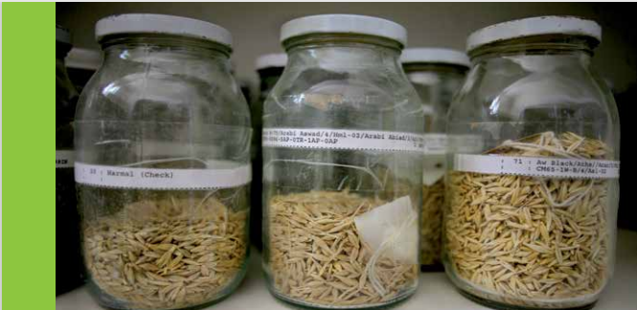
Подлинность образцов
Поддержание жизнеспособности
Поддержание генетической целостности
Поддержание здоровья семян
Физическая сохранность коллекций
Наличие и использование зародышевой плазмы
Наличие информации
Проактивное управление генными банками

Slide 14
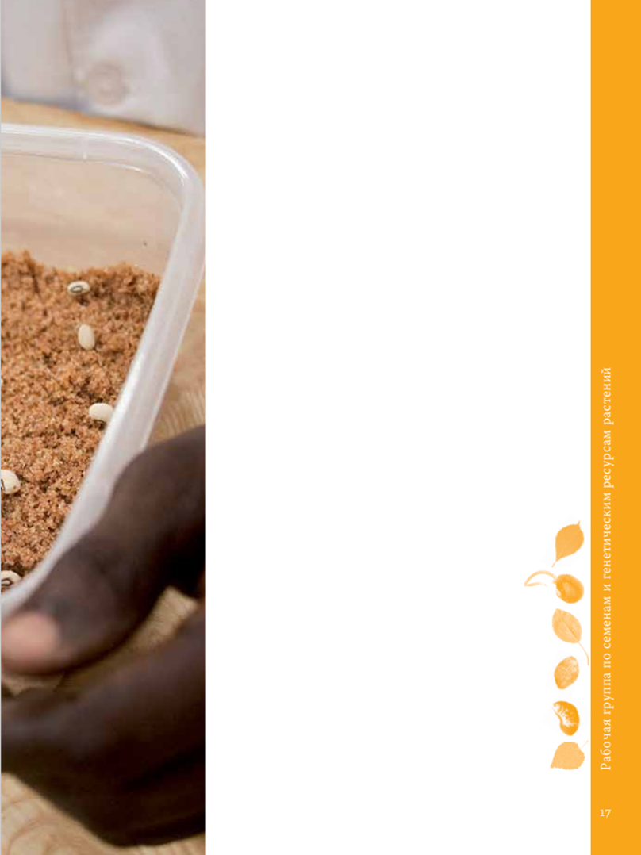
СТАНДАРТЫ ПОПОЛНЕНИЯ ГЕННОГО БАНКА ЗАРОДЫШЕВОЙ ПЛАЗМОЙ
Стандарты
1 Все образцы семян, поступающие в коллекцию генбанка, должны быть получены законным образом и с соответствующей технической документацией.
2 Сбор семян следует проводить максимально близко ко времени созревания и до естественного осыпания семян, во избежание потенциального генетического загрязнения и для обеспечения максимального качества семян.
3 Для обеспечения максимального качества семян, период между их сбором и помещением в контролируемые условия высушивания должен быть от 3 до 5 дней или максимально коротким, принимая во внимание то, что семена не должны подвергаться воздействию высоких температур и интенсивного света, а также то, что некоторые виды нуждаются в послеуборочном дозревании для полного развития зародыша.
4 Все образцы семян должны сопровождаться по крайней мере минимальными данными о них согласно Многофункциональным паспортным дескрипторам по сельскохозяйственным культурам ФАО/ МИГРР.
5 Минимальное число растений, из которых должны быть собраны семена, составляет примерно 30–60 растений, в зависимости от системы размножения соответствующего вида

Slide 15

СТАНДАРТЫ СУШКИ И ХРАНЕНИЯ
Стандарты
1 Все образцы семян высушиваются до равновесной влажности в контролируемых условиях при 5–20 °C и 10–25% относительной влажности, в зависимости от вида.
2 После высушивания, все образцы семян необходимо запечатать в герметичные контейнеры, приемлемые для долгосрочного хранения. В тех случаях, когда к образцам коллекции требуется частый доступ, или когда велика вероятность, что запасы семян будут исчерпаны задолго до прогнозируемого времени утраты жизнеспособности, можно хранить семена в негерметичных контейнерах.
3 Наиболее оригинальные образцы, а также дублеты, созданные для надежности сохранения, помещают на долгосрочное хранение (базовые коллекции) при температуре –18 ± 3 °C и относительной влажности в 15 ± 3%. 4.2.4 В условиях среднесрочного хранения (активные коллекции), образцы сохраняются охлажденными при температуре 5–10 °C и относительной влажности в 15 ± 3%

Slide 16

СТАНДАРТЫ МОНИТОРИНГА ЖИЗНЕСПОСОБНОСТИ СЕМЯН
Стандарты
1 Первая проверка жизнеспособности семян проводится после очистки и высушивания новых поступлений, или не позднее 12 месяцев после получения образца генбанком.
2 Исходный показатель всхожести должен быть не менее 85 % для большинства семян видов сельскохозяйственных культур. Для некоторых специфичных образцов, а также дикорастущих и лесных видов, у которых всхожесть обычно не достигает высокого уровня, приемлем и более низкий процент.
3 Интервалы между проверками в рамках мониторинга жизнеспособности должны соответствовать одной трети срока, в течение которого, как ожидается, жизнеспособность упадет до 85 %1 или ниже в зависимости от вида или конкретного образца от исходной жизнеспособности, но не превышать 40 лет. Если этот период ухудшения нельзя определить расчетным методом, а образцы находятся на долгосрочном хранении при –18 °C в герметически запечатанных контейнерах, этот интервал должен составлять десять лет для видов с высокой долговечностью (макробиотиков) и пять или менее лет для видов с невысокой долговечностью (микробиотиков).
4 Порог жизнеспособности для восстановления всхожести или иных управленческих решений, например, повторного сбора, должен быть на уровне 85 % или ниже, в зависимости от вида или исходной жизнеспособности конкретных образцов.

Slide 17

СТАНДАРТЫ ВОССТАНОВЛЕНИЯ ВСХОЖЕСТИ И РАЗМНОЖЕНИЯ
Стандарты
1 Восстановление всхожести и размножение следует проводить тогда, когда жизнеспособность образца падает ниже 85 % от первоначальной жизнеспособности, или когда оставшееся количество семян меньше, чем требуется для выращивания трех репрезентативных популяций образца. Для восстановления этих образцов следует использовать наиболее оригинальный образец.
2 Восстановление всхожести необходимо проводить таким образом, чтобы не нарушить генетическую целостность конкретного образца. Необходимо предпринимать меры, специфические для конкретного вида, чтобы исключить примеси или генетическое засорение в результате переноса пыльцы от других образцов того же вида или от других видов, растущих вокруг полей, где проводится восстановление всхожести.
3 По возможности, как минимум 50 семян оригинальных и последующих наиболее оригинальных образцов следует помещать на долгосрочное хранение в качестве справочного материала.

Slide 18
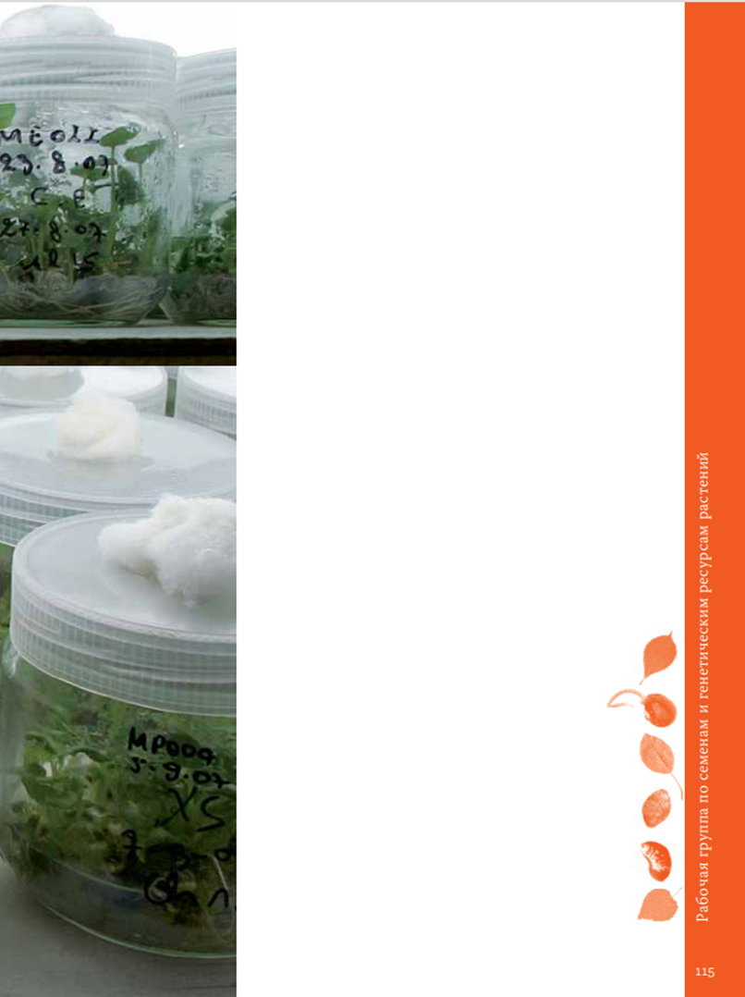
СТАНДАРТЫ ОПИСАНИЯ
1 В течение пяти – семи лет с момента поступления образцов в генбанк или во время первого восстановления их всхожести должно быть проведено описание около 60 % этих образцов.
2 Для описания используются стандарты и шкалы для измерения параметров, а описательные данные, соответствующие принятым международным деcкрипторам, предоставляются в открытое пользование
СТАНДАРТЫ ОЦЕНКИ
1 Оценочные данные о сохраняемых в генбанке образцах должны быть получены по признакам, включенным в согласованные на международном уровне перечни дескрипторов по сельскохозяйственным культурам. Формат этих данных должен основываться на применении стандартов и шкал для измерения параметров.
2 Данные по оценке должны быть получены для как можно большего количества образцов посредством проведения в соответствующих случаях лабораторного, тепличного и/или полевого изучения.
3 Оценку следует проводить, по крайней мере, в трех экологически разных местах и собирать данные в течение как минимум трех лет

Slide 19
СТАНДАРТЫ ДОКУМЕНТИРОВАНИЯ
1 Паспортные данные всех без исключения образцов следует документировать, используя Многофункциональные паспортные дескрипторы по сельскохозяйственным культурам ФАО/МИГРР.
2 Все данные и информация, собранные генбанком по всем аспектам сохранения и использования материала, учитываются в базе данных, спроектированной надлежащим образом.
СТАНДАРТЫ РАССЫЛКИ И ОБМЕНА
1 Рассылка семян должна осуществляться в соответствии с национальным законодательством и соответствующими международными договорами и конвенциями.
2 Образцы семян предоставляются вместе со всеми необходимыми документами, требуемыми страной-получателем.
3 Временной промежуток между получением заявки на семена и их отправкой должен быть минимальным.
4 Для большинства видов, предоставляемый образец включает как минимум 30–50 жизнеспособных семян. Это касается образцов, семена которых имеются в достаточном количестве. Что касается образцов, запас семян которых в момент поступления заявки мал и нет образцов, которые можно было бы предложить в качестве альтернативы, то такие образцы предоставляются после их размножения, по получении повторной заявки. Для некоторых видов растений и типов исследований, предоставляемый образец может содержать меньшее количество семян

Slide 20
СТАНДАРТЫ ДУБЛИРОВАНИЯ ДЛЯ ОБЕСПЕЧЕНИЯ НАДЕЖНОСТИ СОХРАНЕНИЯ
1 Дублет каждого оригинального образца, созданный в целях обеспечения надежности сохранения, должен храниться в географически удаленном районе, в таких же или лучших условиях, чем в основном генбанке.
2 Каждый дублет, созданный в целях обеспечения надежности сохранения, снабжен соответствующей, связанной с ним, информацией.
СТАНДАРТЫ БЕЗОПАСНОСТИ И ПЕРСОНАЛА
1 У генбанка должна быть стратегия управления рисками, которая, помимо прочего, включает в себя меры на случай отключения электроэнергии, пожара, затопления и землетрясений.
2 Генбанк должен руководствоваться местными требованиями и протоколами в области охраны труда и техники безопасности (ОТТБ) в тех случаях, когда это применимо.
3 Генбанк нанимает необходимый персонал для выполнения всех основных обязанностей, требующихся для того, чтобы генбанк мог пополнять коллекции, сохранять и распространять зародышевую плазму в соответствии со стандартами.

Slide 21
СТАНДАРТЫ ВЫБОРА МЕСТА ДЛЯ ПОЛЕВЫХ ГЕНБАНКОВ
1 Агроэкологические условия (климат, высота над уровнем моря, почва, дренаж) участка для полевого генбанка по возможности должны быть такими же, как и условия окружающей среды, в которой собранные растительные материалы произрастали или были собраны.
2 Участок полевого генбанка должен быть расположен таким образом, чтобы свести к минимуму риски природных и техногенных катастроф и опасностей, таких как вредители, болезни, ущерб от животных, наводнения, засухи, пожары, ущерб от снегопадов и заморозков, извержений вулканов, града, кражи или вандализма.
3 Для тех видов, которые используются для производства семян в целях рассылки, участок полевого генбанка должен быть расположен таким образом, чтобы свести к минимуму риски генетического загрязнения от культур или диких популяций того же вида для поддержания генетической целостности.
4 Полевой генбанк должен иметь гарантированные права на использование земли, а участок должен быть достаточно большим, чтобы позволить расширение коллекции в будущем.
5 Участок полевого генного банка должен быть легко доступным для персонала и доставки различных грузов, иметь удобное снабжение водой и надлежащие условия для размножения материала и карантина.

Slide 22
СТАНДАРТЫ ЗАКЛАДКИ ПОЛЕВЫХ КОЛЛЕКЦИЙ
1 В коллекции должно сохраняться достаточное количество растений для охвата генетического разнообразия отдельного образца и для обеспечения безопасности образцов.
2 Необходимо составить четкий план полевого генбанка, на котором будет отмечено точное местоположение каждого образца на участке.
3 Необходимо соблюдать надлежащую агротехнику с учетом микросреды, времени посадки, подвоя, режима полива, борьбы с вредителями, болезнями и сорняками.
СТАНДАРТЫ АГРОТЕХНИКИ
1 Растения и почву необходимо регулярно проверять на предмет наличия вредителей и болезней.
2 Для обеспечения удовлетворительного роста растений следует применять соответствующие приемы возделывания, такие как внесение удобрений, орошение, подрезку, подвязывание к опорам, прививку на подвой и прополку.
3 Мониторинг генетической идентичности каждого образца должен осуществляться путем обеспечения надлежащей изоляции образцов там, где это необходимо, предотвращения их взаимопроникновения, нанесения надлежащей маркировки и картирования участков, а также периодической оценки подлинности образца морфологическими и молекулярными методами.

Slide 23
СТАНДАРТЫ ВОССТАНОВЛЕНИЯ ВСХОЖЕСТИ И РАЗМНОЖЕНИЯ
1 У каждого образца в полевой коллекции должна быть восстановлена всхожесть, если жизнеспособность и/или численность растений снижается до критического уровня. Это делается для того, чтобы вернуть образец в первоначальное состояние, а также обеспечить его разнообразие и генетическую целостность.
2 Для размножения следует использовать типичный и здоровый растительный материал.
3 Информацию о циклах и процедурах восстановления всхожести растений, включая дату, подлинность образцов, этикетки и карты, необходимо надлежащим образом задокументировать и включить в информационную систему генбанка
СТАНДАРТЫ ДОКУМЕНТИРОВАНИЯ
1 Паспортные данные должны также включать данные инвентаризации, карту и координаты земельного участка, данные по восстановлению всхожести, описание, оценку, заявки на семена, сведения о распространении и отзывы пользователей.
2 Агротехнические процессы и методы культивирования необходимо протоколировать и документировать.
3 Данные, указанные в пунктах 5.8.1. и 5.8.2, должны храниться вместе с внесенными в них изменениями в соответствующей системе баз данных по утвержденным международным стандартам формата данных.

